Slide 1

Всеукраїнський конкурс
«Учитель року - 2024»

Slide 2
Нормативна база
Указ Президента України від 29.06.1995 р. № 489 «Про всеукраїнський конкурс «Учитель року»
Постанова Кабінету Міністрів України від 11.08.1995 р. № 638 «Про затвердження Положення про всеукраїнський конкурс «Учитель року» (зі змінами)
Наказ МОН від 13.02.2023 р. № 145 «Про затвердження графіка проведення третього туру всеукраїнського конкурсу «Учитель року» у 2024-2028 роках»
Шинкарук І. В.
ВІППО

Slide 3
Нормативна база
Наказ МОН України № 705 від 07.06.2023 р. «Про проведення всеукраїнського конкурсу «Учитель року – 2024»
Наказ управління освіти і науки Волинської облдержадміністрації № 236 від 15.06.2023 р. «Про проведення першого туру всеукраїнського конкурсу «Учитель року – 2024»
Лист МОН України № 1/12626-23 від 23.08.2023 р. «Про умови та порядок проведення всеукраїнського конкурсу «Учитель року – 2024»
ВІППО

Slide 4
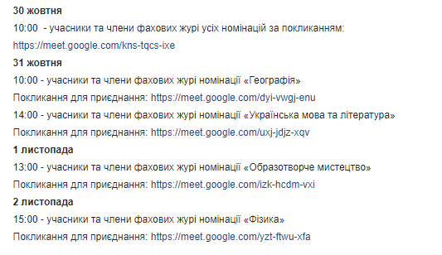
Семінар-практикум

Slide 5
Особливості Конкурсу
Два тури (обласний та заключний).
Умови Конкурсу спільні для обласного та заключного турів.
Формат проведення І туру Конкурсу в кожній номінації визначається спільним рішенням оргкомітету та членів фахових журі.
Критерії оцінювання не пізніше ніж за два тижні до проведення випробувань.
Шинкарук І. В.
ВІППО

Slide 6
Особливості Конкурсу
Умови: лист МОН України від 23.08.2023 р. №1/12626 «Про умови та порядок проведення всеукраїнського конкурсу «Учитель року – 2024 »
Формат: очно/онлайн
Терміни: листопад/грудень
Тривалість: 5 днів (орієнтовно)
Шинкарук І. В.
ВІППО

Slide 7

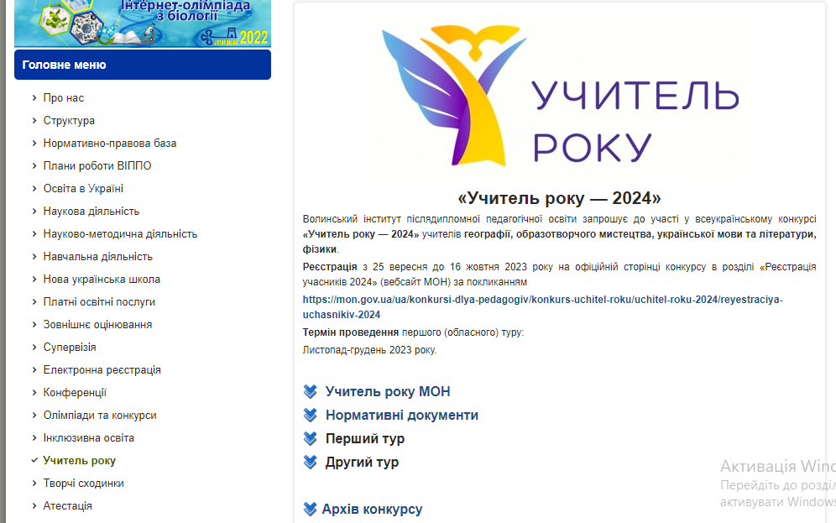
Сторінка конкурсу на сайті ВІППО

Slide 8
Крок 1: реєстрація
«Образотворче мистецтво» - 10
«Фізика» - 11
«Українська мова та література» - 12
«Географія» - 9
Шинкарук І. В.
ВІППО

Slide 9
Крок 2: подача документів
До 13 листопада 2023 р. надіслати на електронну адресу відділу новацій та передових педагогічних технологій ВІППО ppt@vippo.org.ua
Інформаційну картку у форматі Microsoft Word (без відеорезюме)
Портретне фото у форматі JPG/JPEG (400/400 пікселів)
Шинкарук І. В.
ВІППО

Slide 10
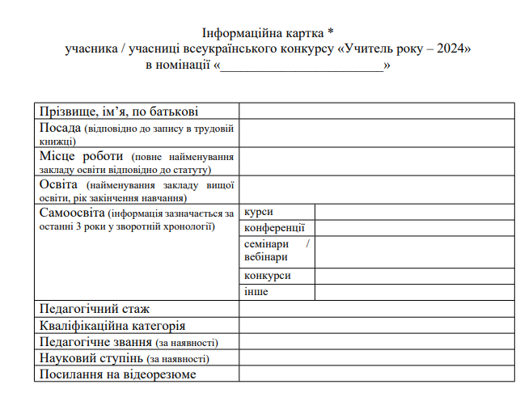
Інформаційна картка

Slide 11
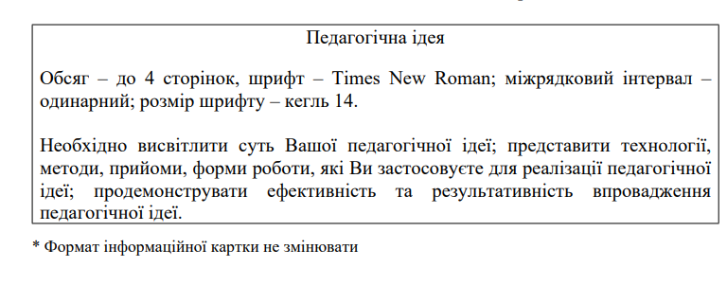
Інформаційна картка

Slide 12
Крок 3: участь у конкурсі
Перший тур:
20-26 листопада – «Образотворче мистецтво»
27 листопада-3 грудня – «Фізика»
4-10 грудня – «Українська мова та література»
11-17 грудня – «Географія»

Slide 13
Конкурсні випробовування
ОБРАЗОТВОРЧЕ МИСТЕЦТВО | ФІЗИКА | УКРАЇНСЬКА МОВА ТА ЛІТЕРАТУРА | ГЕОГРАФІЯ
Самопрезентація (очно) |  | Самопрезентація (очно) | Самопрезентація (очно)
Майстерка (очно) | Я роблю це так (очно) | Майстерка (очно) | Майстерка (очно)
Тестування | Тестування | Тестування | Тестування
Практична робота (очно) | Методичний практикум (онлайн) | Есей (очно) | Практична робота (онлайн)
Аналіз твору мистецтва (онлайн) | Фізичний експеримент (очно) | Аналіз поетичного твору (онлайн) | Дослідження (очно)
Урок (онлайн) | Урок (онлайн) | Урок (онлайн) | Урок (онлайн)

Slide 14
Образотворче мистецтво
Конкурсний день | Випробування
1 (очно) | Самопрезентація Практична робота
2 (онлайн) | Тестування Аналіз твору мистецтва
3 (онлайн) | Урок 1 група
4 (онлайн) | Урок 2 група
5 (очно) | Майстерка

Slide 15
фізика
Конкурсний день | Випробування
1 (очно) | Я роблю це так Тестування
2 (онлайн) | Методичний практикум
3 (онлайн) | Урок 1 група
4 (онлайн) | Урок 2 група
5 (очно) | Фізичний експеримент

Slide 16
Українська мова та література
Конкурсний день | Випробування
1 (очно) | Самопрезентація Есей Тестування
2 (онлайн) | Аналіз поетичного твору
3 (онлайн) | Урок 1 група
4 (онлайн) | Урок 2 група
5 (очно) | Майстерка

Slide 17
Географія
Конкурсний день | Випробування
1 (очно) | Самопрезентація Дослідження
2 (онлайн) | Тестування Практична робота
3 (онлайн) | Урок 1 група
4 (онлайн) | Урок 2 група
5 (очно) | Майстерка

Slide 18
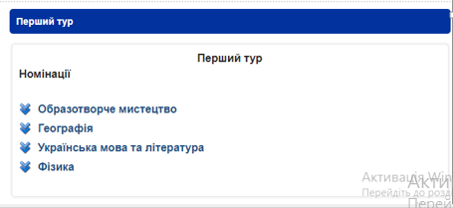
Інформація про перебіг Конкурсу
Сайт ВІППО: http://vippo.org.ua/index.php?pagename=teacher-year
Шинкарук І. В.
ВІППО

Slide 19
Дякую за увагу!
ЗАЛИШИЛИСЬ ЗАПИТАННЯ?
ppt@vippo.org.ua
i.shynkaruk@vippo.org.ua
050 715 6879

